Slide 1
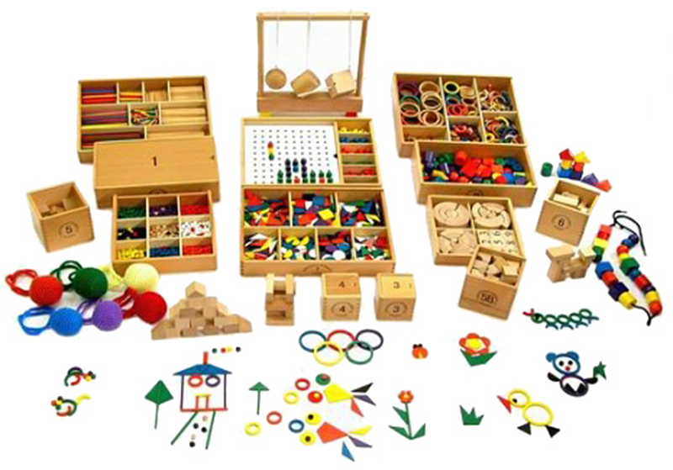
«Конструирование и работа по схеме с использованием методического пособия «Дары Фребеля»
Воспитатель :Кузнецова Виктория Васильевна

Slide 2
Элементарные конструктивные игры можно начинать проводить с детьми с 9 месяцев (ставим кубик на кубик).

Slide 3
Конструирование — важнейший вид деятельности детей дошкольного возраста, связанный с моделированием как реально существующих, так и придуманных детьми объектов. В процессе конструирования ребенок овладевает навыками моделирования пространства, знакомится с отношениями, существующими между находящимися в нем предметами, учится преобразовывать предметные отношения различными способами — надстраиванием, пристраиванием, комбинированием, конструированием по заданию взрослого, по собственному замыслу.

Slide 4
В процессе создания построек дети учитывают особенности деталей строительного материала (высокий – низкий, длинный – широкий, большой – маленький и т.д.), познают пространственные отношения предметов.

Slide 5
Задачи:
образовательная (осваиваются новые слова и понятия, такие как названия конструируемых и моделируемых объектов, геометрических фигур, названия материалов и т. д.);
развивающая (развивается мелкая моторика, внимание и концентрация, логическое и пространственное мышление, аналитические и творческие способности);
воспитательная (воспитывается навык доведения дела до конца, интерес к коллективному и индивидуальному творчеству, любознательность и аккуратность, трудовые индивидуальные и коллективные навыки).

Slide 6
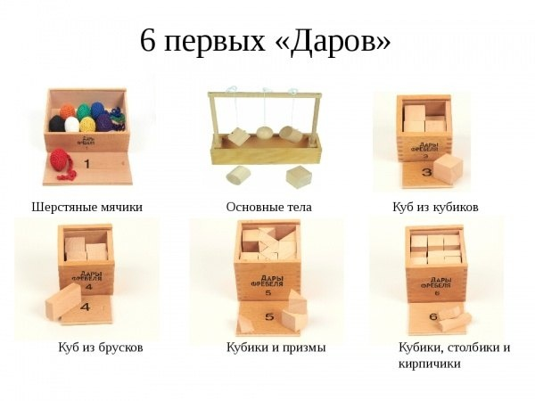
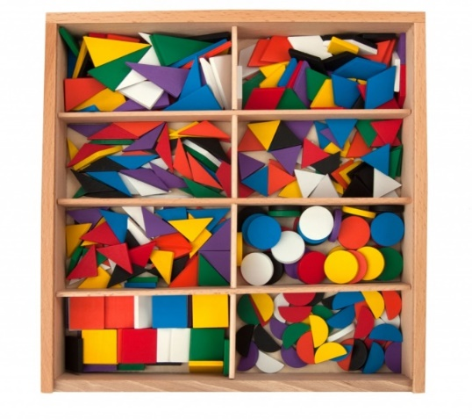
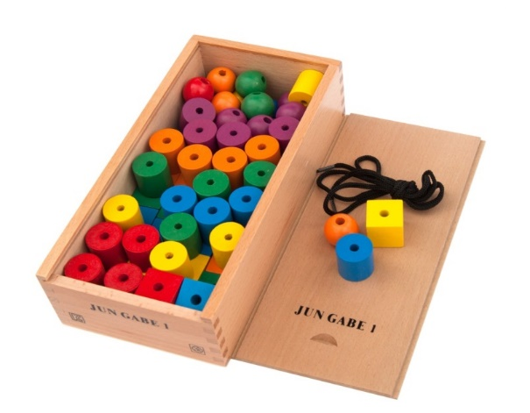
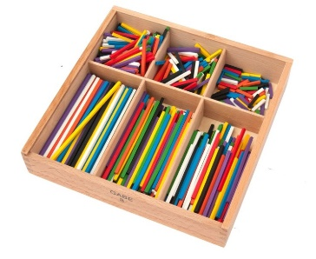
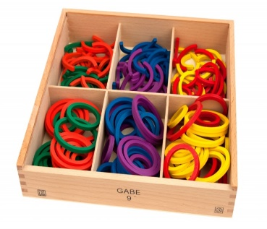

Slide 7
Основная цель конструирования – это получение результата, мы рассмотрим этот вид деятельности как продуктивный. Под детским конструированием подразумевается использование разных конструкций и моделей из строительного материала.

Slide 8
Виды конструирования
1. Конструирование по заданной теме.
2. Конструирование по заданной схеме.
3. Конструирование по собственному замыслу, как сложный вид конструирования.
4. Конструирование по условиям. Содержит большие развивающие возможности. Проводится после того, как дети научатся строить тот или иной предмет.
5. «Стройка по моделям» где ребенок сначала анализирует модель: выделяет составные части, подбирает те формы, которые нужны для воссоздания модели.

Slide 9
В процессе конструирования у детей формируются различные умения, они овладевают общими способами действий, усваивают последовательность операций, познают конструктивные возможности строительного материала. В процессе конструирования ребенку показывают образцы построек, сделанных из деталей, и учат способам их воспроизведения. Детям передают готовые знания, показывают алгоритм действий, которому они должны подражать.

Slide 10
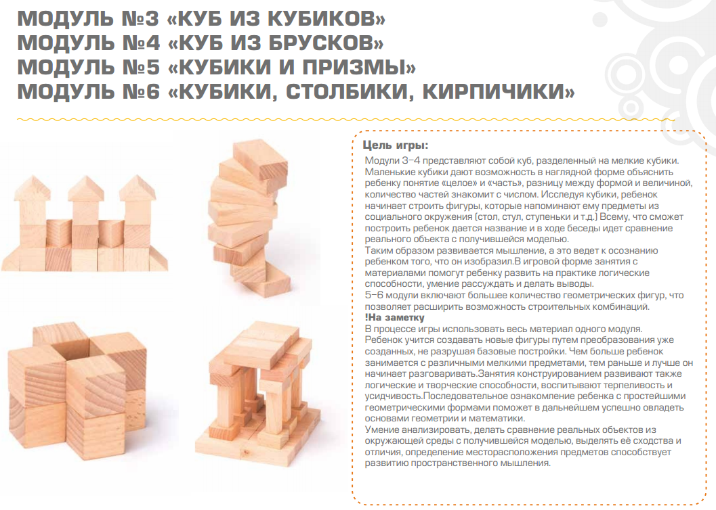
Конструирование по образцу

Slide 11
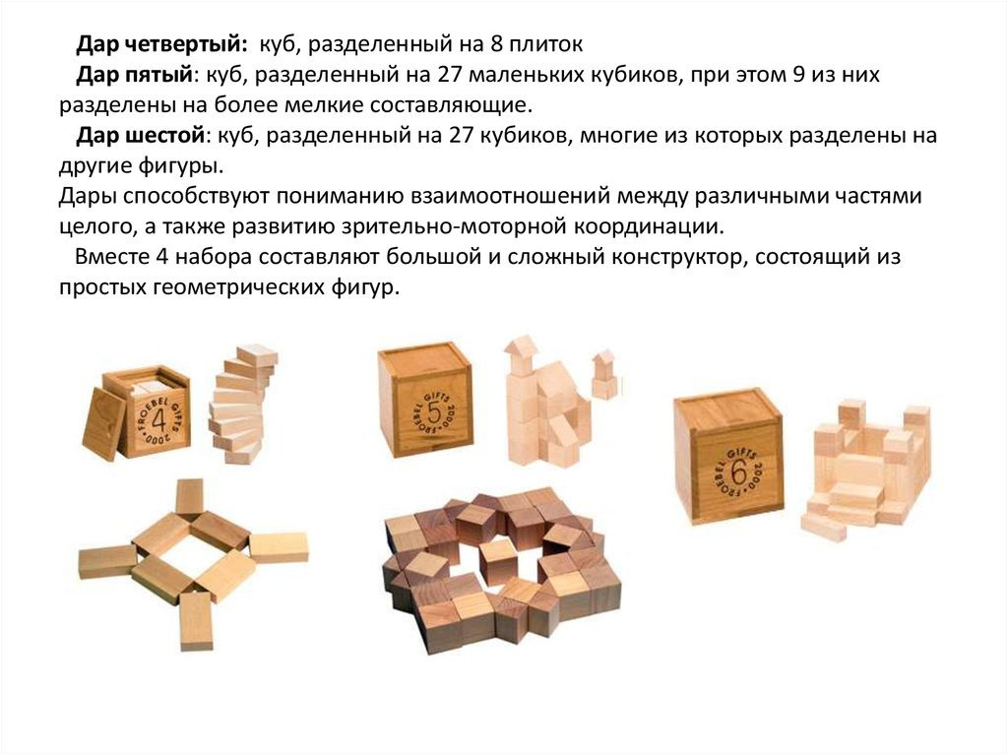

Slide 12
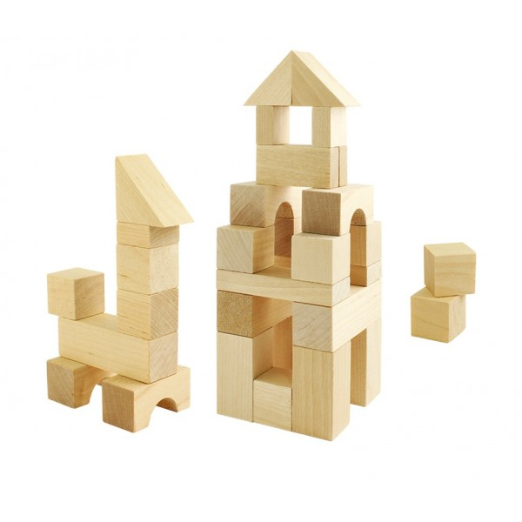
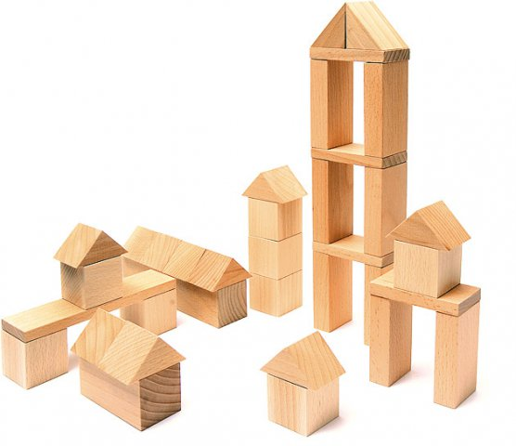
«Замок»

Slide 13
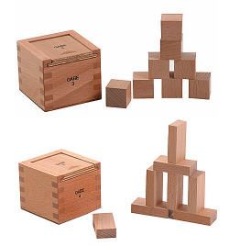
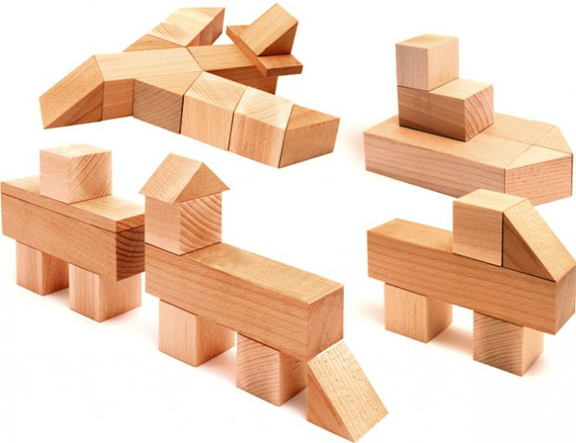

Slide 14
В процессе конструирования мы наблюдаем действия по указаниям взрослого, которые сопровождаются непосредственным показом. Ребёнок при этом действует вслед за взрослым, копирует каждое его действие. И выбор нужных элементов, и последовательность построения, и пространственное расположение – все дается уже в готовом виде в действиях педагога.

Slide 15
Спасибо за внимание!

